Slide 1
Kivy Projekt
Eric, Maxi, Elias

Slide 2
Was ist unser Projekt Thema?

Slide 3
Eric
Layout.kv erklären -Eric-

Slide 4
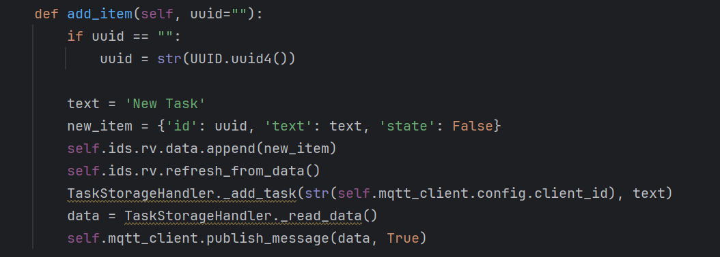
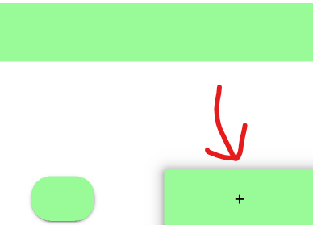
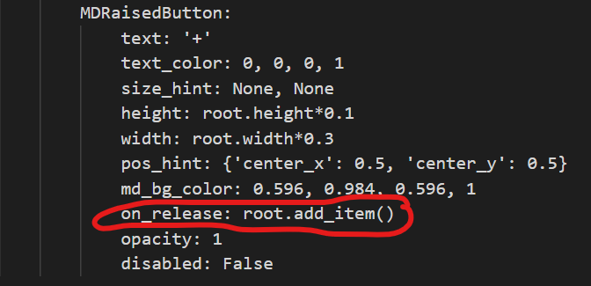
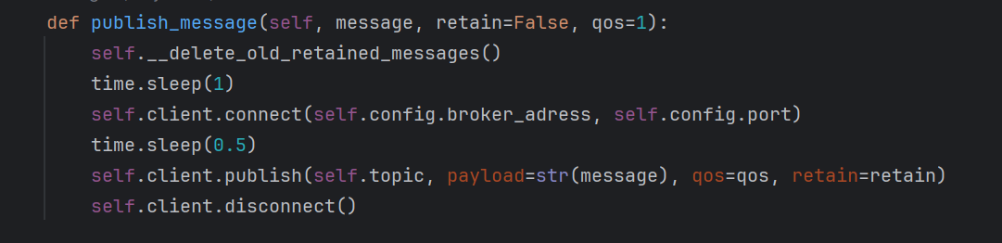
Lösungsansatz MQTT

Slide 5
Umgang mit den lokalen Daten

Slide 6
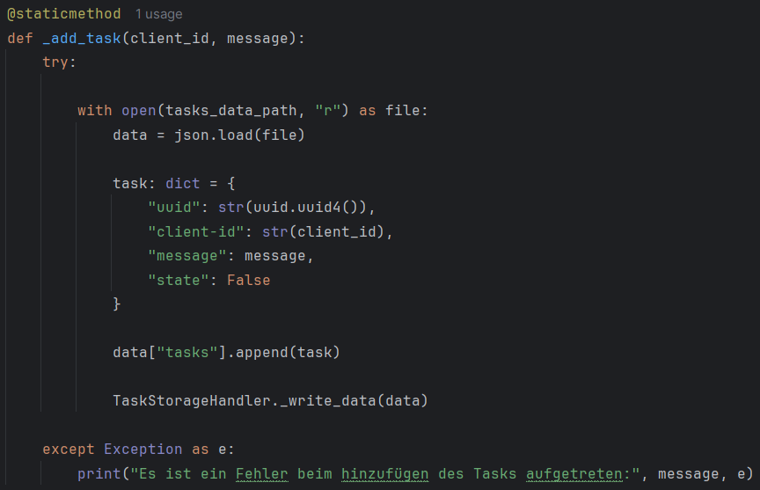
Tasks
Hinzufügen des Tasks
Öffnen der lokalen „tasks.json“
& als dict laden
Erstellen des Tasks Format
Hinzufügen zu der geladenen List & aktualiserte Liste der write Methode übergeben
Fehlerbehandlung

Slide 7
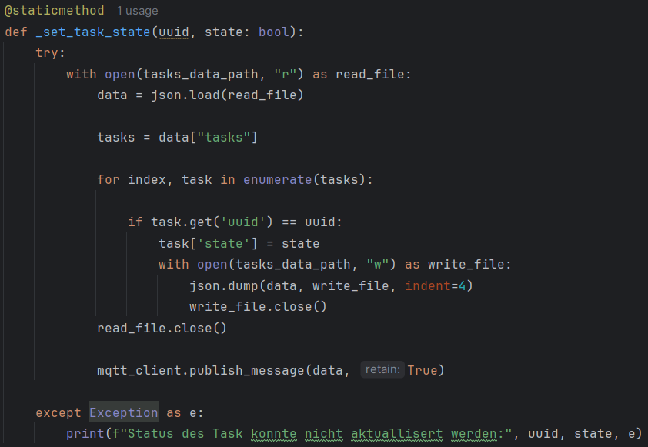
Tasks
Anpassen des Task State
Öffnen der Datei und als dict laden
Suche nach einem Task mit UUID und überschreiben
Fehlerbehandlung

Slide 8
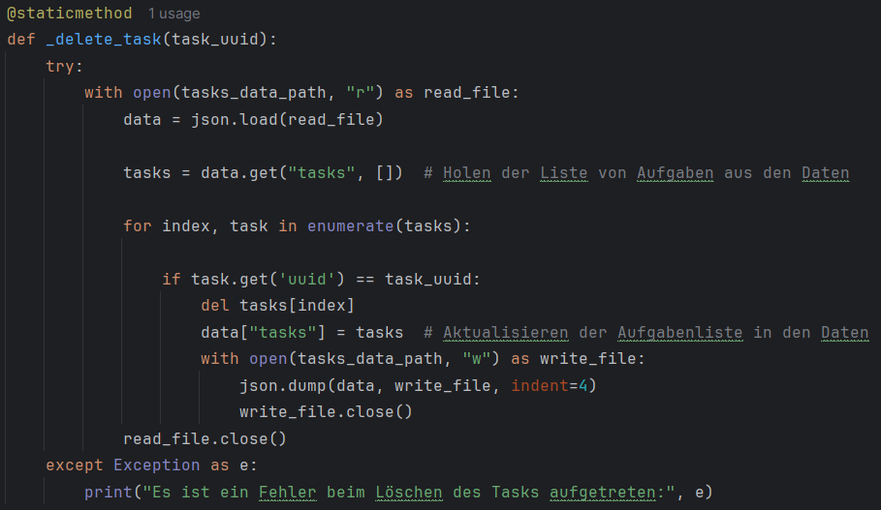
Tasks
Löschen des Task
Öffnen der Datei und als Liste laden
Suche nach Task mit UUID & löschen aus der Liste und speicher
Fehlerbehandlung

